Slide 1
Установка инструментальных средств

Slide 2
В предлагаемом курсе потребуются следующие инструменты
Logisim Evolution
Intel Quartus

Slide 3
Установка Logisim для ОС Windows
Инсталлятор logisim-evolution-3.9.0-x86_64.msi скачивается с репозитория Github по следующей ссылке: https://github.com/logisim-evolution/logisim-evolution/releases
Так же возможно скачивание исходных кодов для самостоятельной компиляции с ссылки выше либо с https://github.com/logisim-evolution/logisim-evolution
Установщик производит автоматическую установку необходимых компонентов.
В случае ошибок необходимо установить (переустановить) Java Runtime.

Slide 4
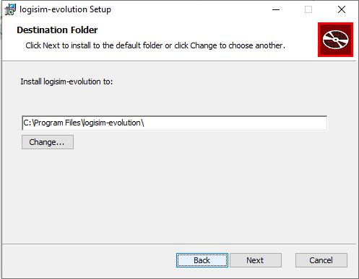
Установка Logisim для ОС Windows
Шаг 1
Шаг 2

Slide 5
Установка Logisim для ОС Windows
Шаг 3
Работающее приложение

Slide 6
Установка Logisim для ОС Windows
В некоторых случаях при установке Logisim Evolution нарушается скачивание файлов из Интернет (у автора такая проблема возникла на одном из ПК ). Все файлы скачиваются с расширением .circ
Для устранения данной ошибки необходимо удалить параметр Extension в системном реестре.
Параметр находится по адресу: [HKEY_CLASSES_ROOT\MIME\Database\Content Type\application/octet-stream].
Либо исполнить файл Logisim.reg, в приложении к презентации.

Slide 7
Установка Logisim для ОС Linux на примере Astra Linux
В Astra Linux установка Logisim Evolution осуществляется посредством Flatpak – инструмент развертывания и управления пакетами.
Изначально необходимо установить непосредственно Flatpak, для этого в терминале Fly ввести строку:
sudo apt install flatpak

Slide 8
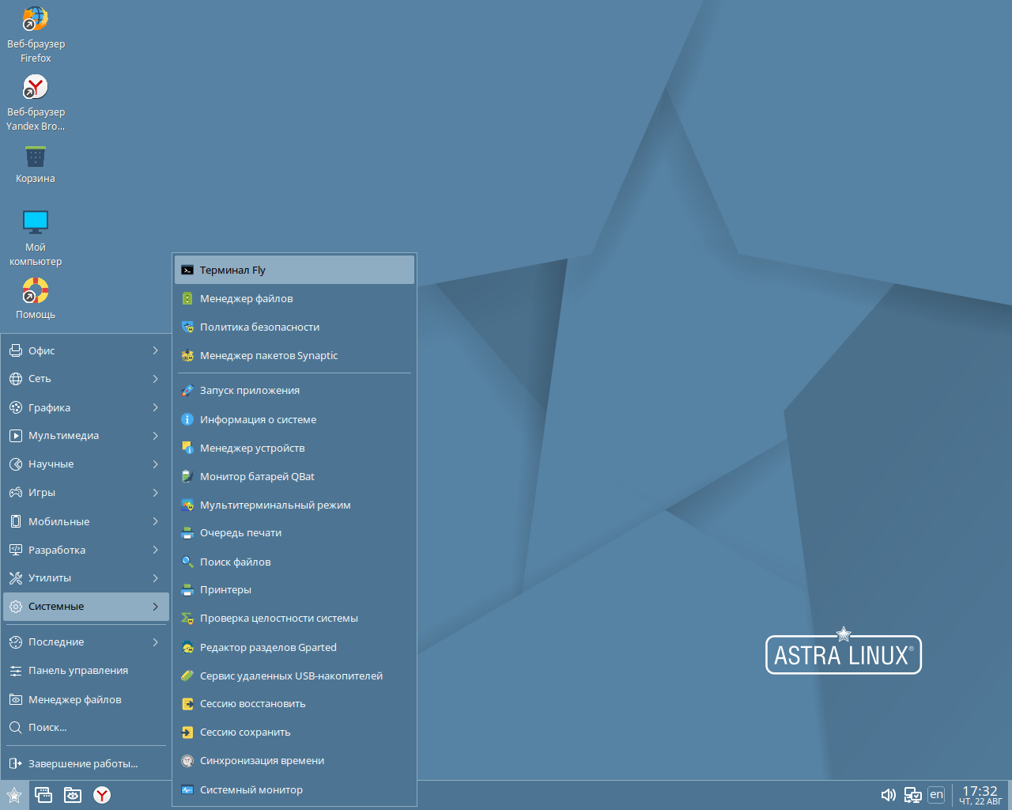
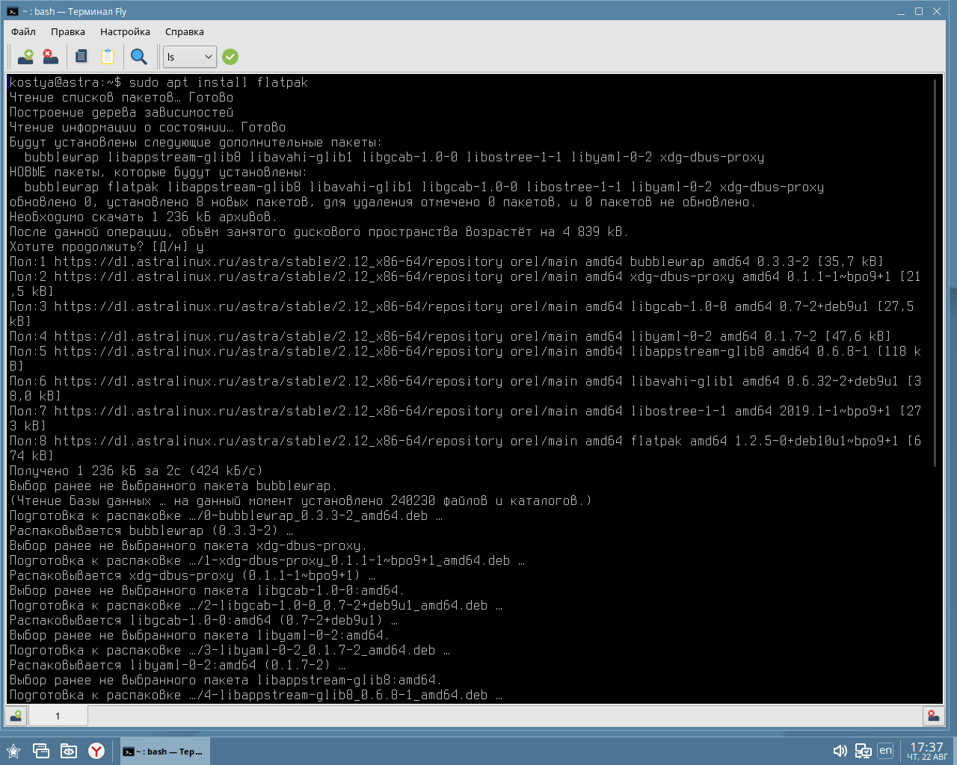
Установка Logisim для ОС Linux на примере Astra Linux
Шаг 1 Шаг 2

Slide 9
Установка Logisim для ОС Linux на примере Astra Linux
Далее установить файл репозитория Flathub. В терминале ввести:
flatpak remote-add --if-not-exists flathub https://dl.flathub.org/repo/flathub.flatpakrepo
После установки репозитория ввести:
sudo flatpak install flathub com.github.reds.LogisimEvolution

Slide 10
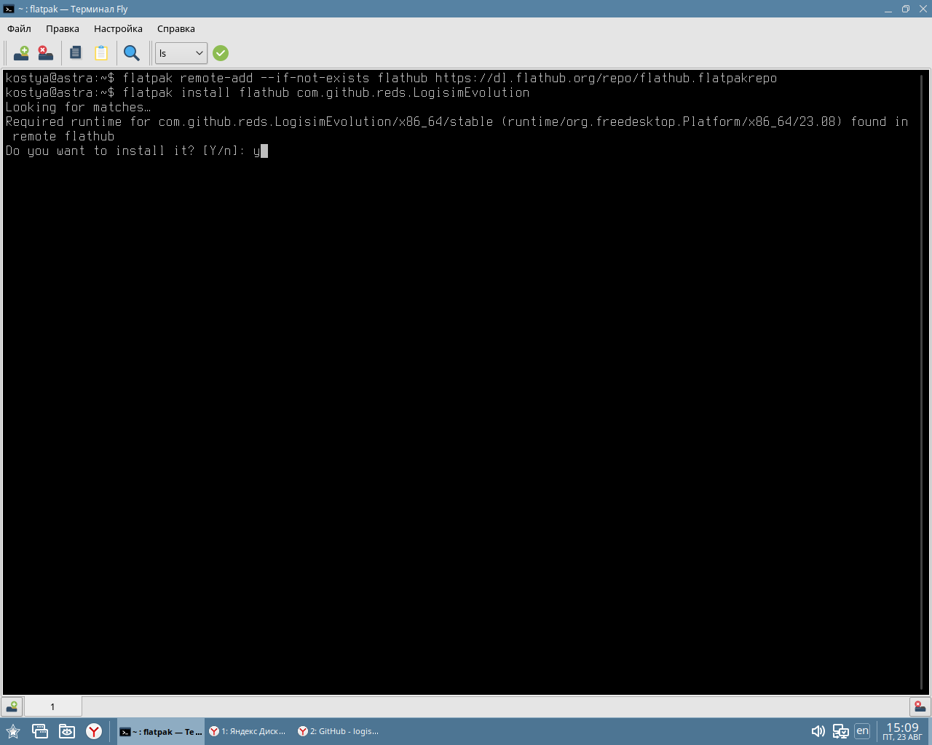
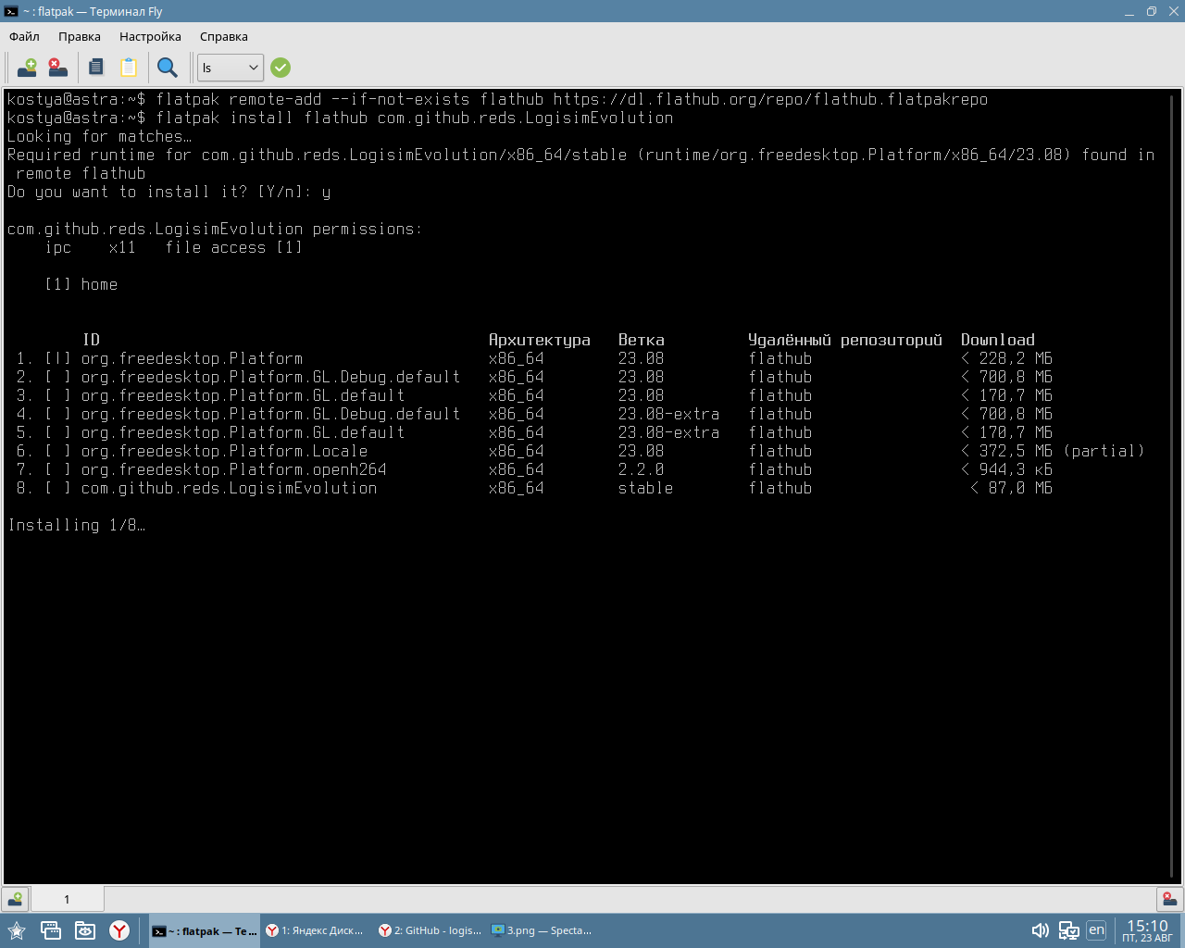
Установка Logisim для ОС Linux на примере Astra Linux
Шаг 3 Шаг 4

Slide 11
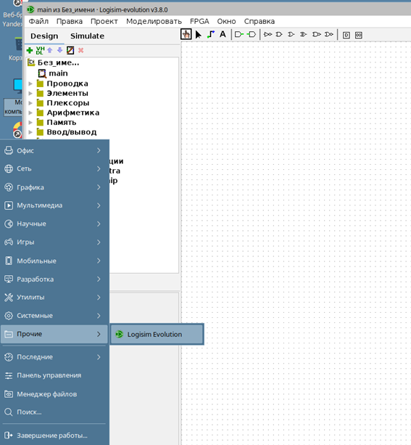
Установка Logisim для ОС Linux на примере Astra Linux
Установка Logisim для ОС Linux Ubuntu (22.04) полностью аналогична
установке для Astra

Slide 12
Установка среды Quartus Lite 20.1 для ОС Windows 10
1. Скачать дистрибутив с сайта Intel по ссылке:
https://www.intel.com/content/www/us/en/collections/products/fpga/software/downloads.html (для России использовать программы подмены IP адресов);
2. Распаковать архив .tar;
3. Запустить как программу файл setup.bat в распакованном каталоге.

Slide 13
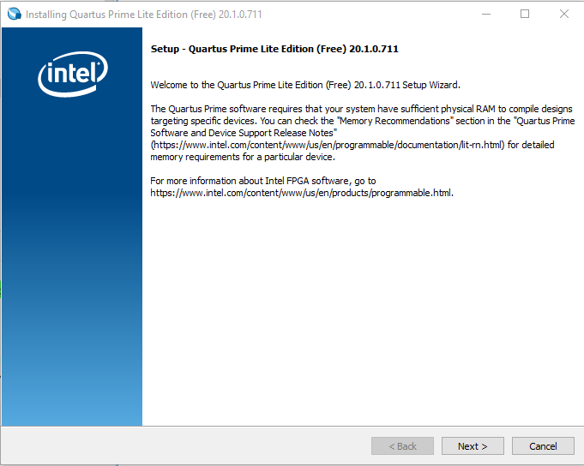
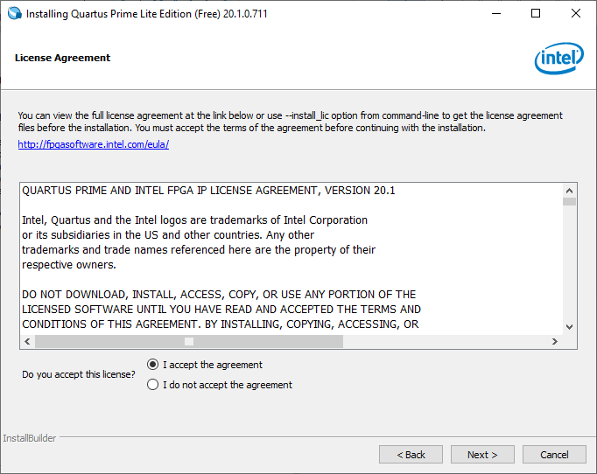
Установка среды Quartus Lite 20.1 для ОС Windows 10
Далее установка проходит в автоматическом режиме.
Шаг 1 Шаг 2

Slide 14
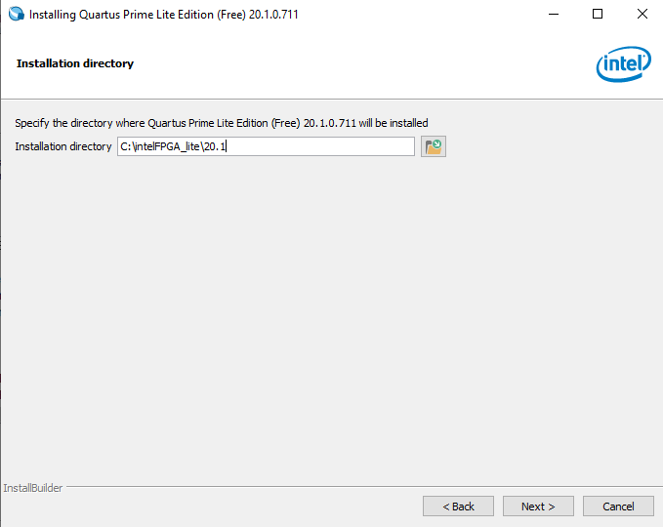
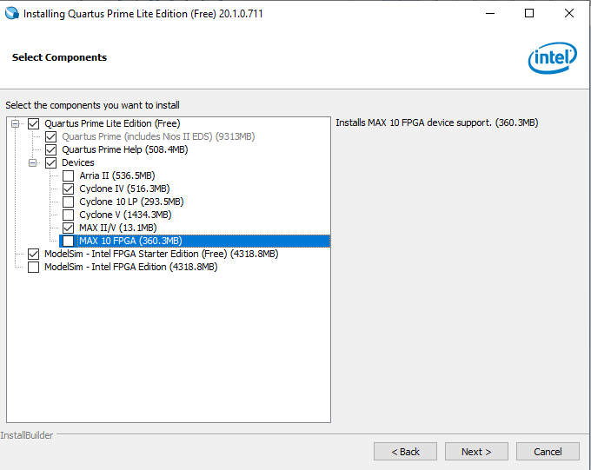
Установка среды Quartus Lite 20.1 для ОС Windows 10
На шаге 3 выбрать каталог для установки. На шаге 4 компоненты для установки.
Шаг 3 Шаг 4

Slide 15
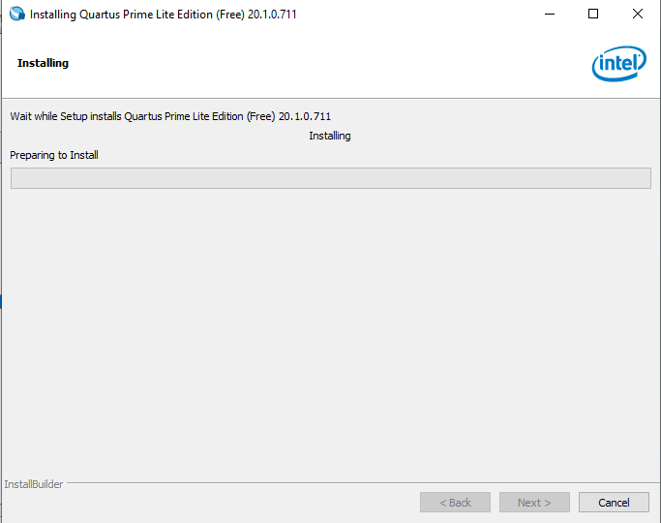
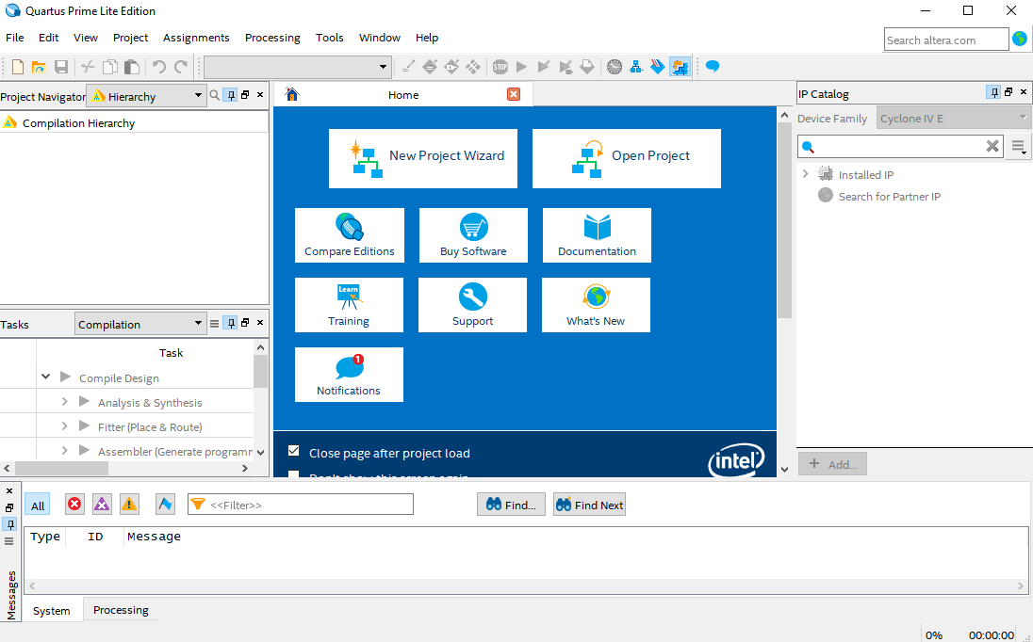
Установка среды Quartus Lite 20.1 для ОС Windows 10
Установка Работающее приложение

Slide 16
Установка среды Quartus Lite 20.1 для ОС Linux Ubuntu (22.04)
1. Скачать дистрибутив с сайта Intel по ссылке
https://www.intel.com/content/www/us/en/collections/products/fpga/software/downloads.html (для России использовать программы подмены IP адресов);
2. Распаковать архив .tar;
3. Запустить как программу файл setup.sh в распакованном каталоге;
4. Если не исполняется файл то в свойствах установить метку Run as program либо выбрать в качестве приложения для исполнения Terminal. Для этого кликнуть правой кнопкой мыши и выбрать в контекстном меню: Open With → Other Application... → Terminal
Либо в терминале перейти в распакованный каталог и выполнить команду: chmod +x setup.sh
Эту же команду использовать если файлы инсталлятора скачиваются отдельно, например chmod +x QuartusLiteSetup-20.1.0.711-linux.run

Slide 17
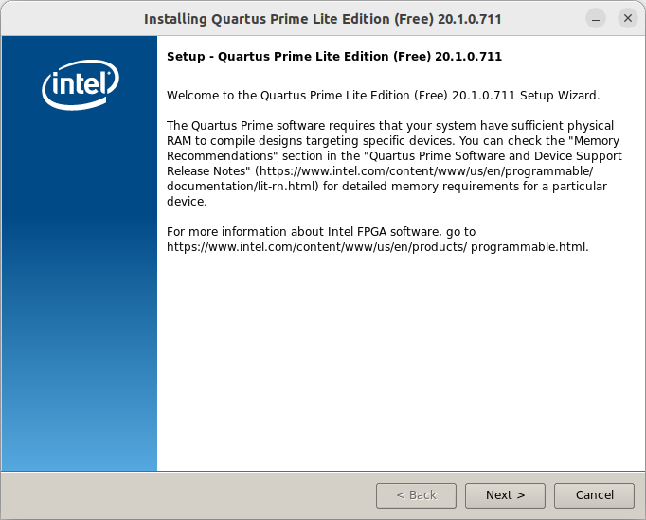
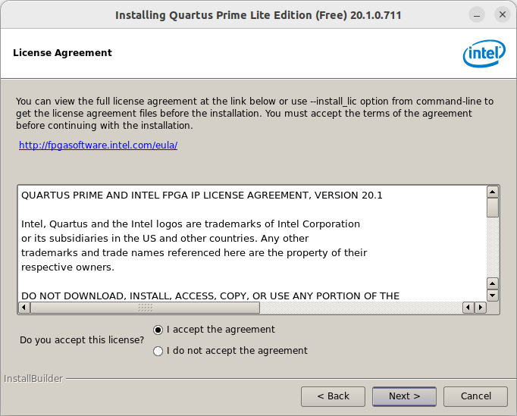
Установка среды Quartus Lite 20.1 для ОС Linux Ubuntu (22.04)
Далее установка проходит в автоматическом режиме
Шаг 1 Шаг 2

Slide 18
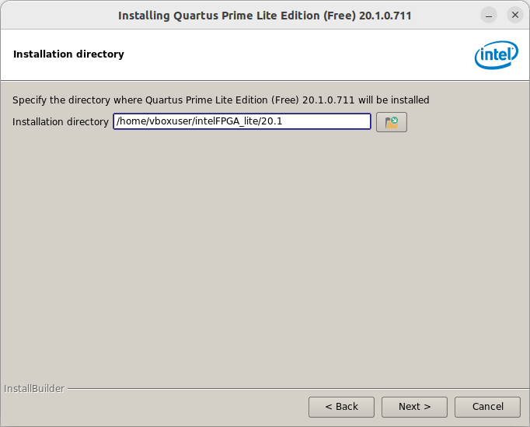
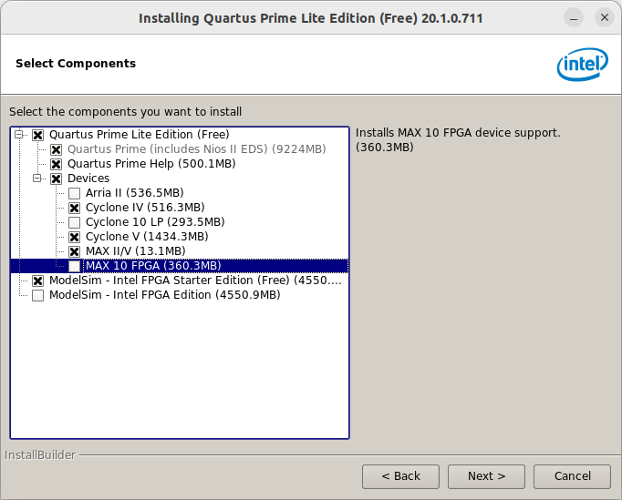
Установка среды Quartus Lite 20.1 для ОС Linux Ubuntu (22.04)
На шаге 3 выбрать каталог для установки. На шаге 4 компоненты для установки
Шаг 3 Шаг 4

Slide 19
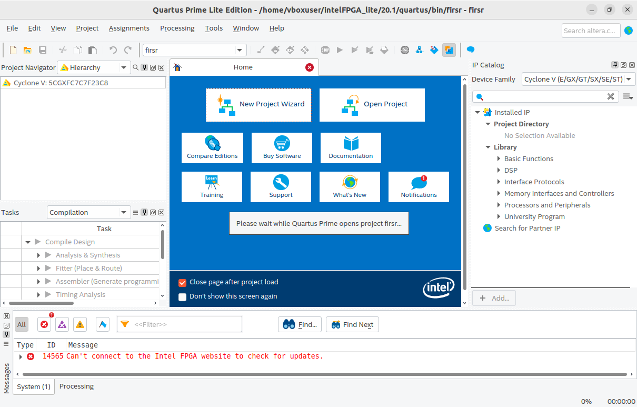
Установка среды Quartus Lite 20.1 для ОС Linux Ubuntu (22.04)
Установка Работающее приложение

Slide 20
Спасибо!

